Slide 1
ID
abcd
pw
****
pw
***
두 비밀번호가 일치하지 않습니다
.
.
.
가입하기

Slide 2
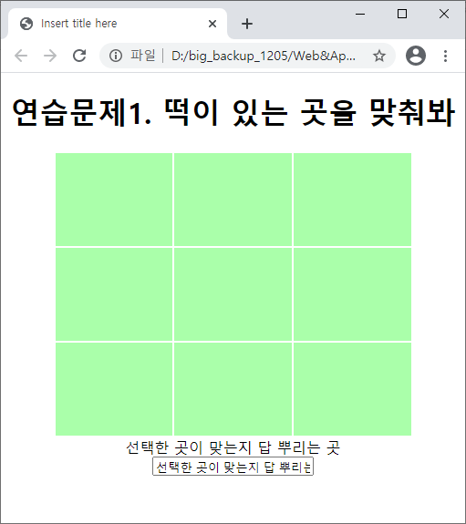
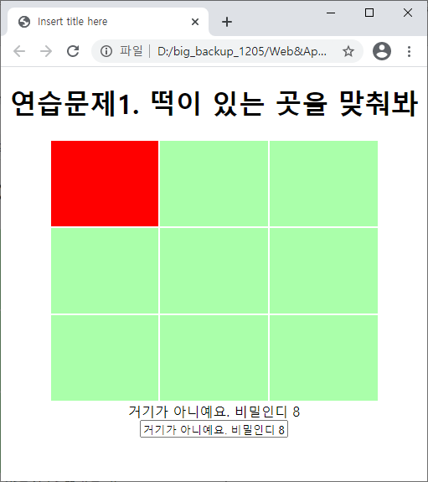
Ex1.
힌트 : ddukIdx = ParseInt(Math.random()*9)

Slide 3
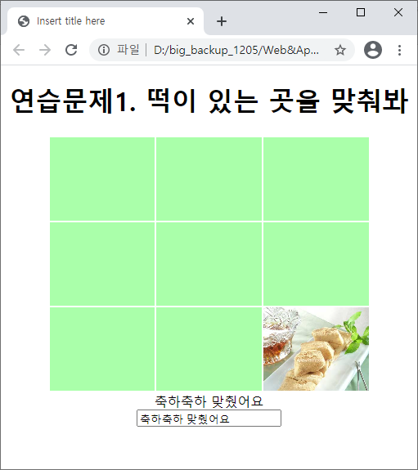

Slide 4
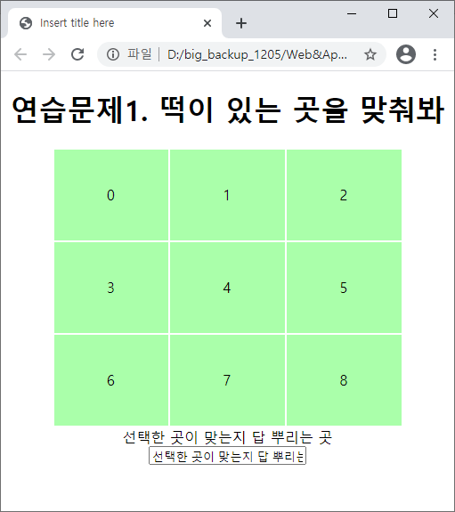
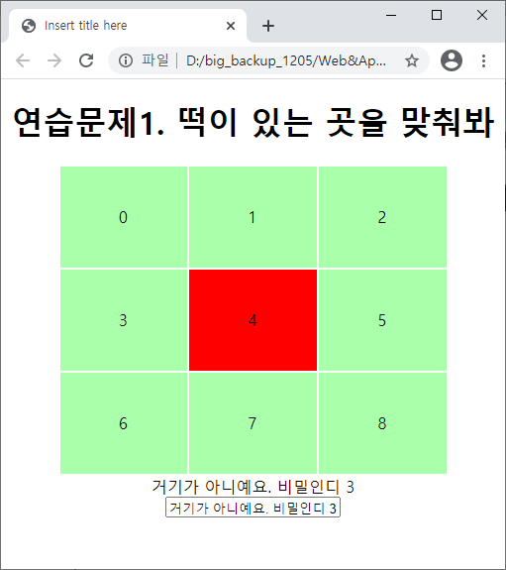
Ex1-1.

Slide 5
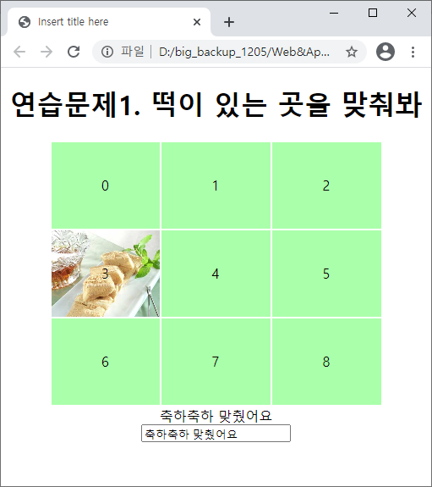

Slide 6
연습문제2.
1단계 [ xx ] + [ xx ] = [답 ]
[답 ]에 클릭하는 순간 입력이 가능하게 text가 사라진다.
"채점해봐" 버튼을 클릭하면 정답 or 오답이 출력
"다시해봐" 버튼을 클릭하면 다시 reset
2단계 [ xx ] @ [ xx ] = [답 ]
Math.random()을 확용하여 사칙연산까지 임의
"채점해봐" 버튼을 클릭하면 정답 or 오답이 출력
"다시해봐" 버튼을 클릭하면 다시 reset
3단계(숙제)
문제 5문제를 시간이 얼마나 지났는지 초단위로 출력.
몇 초만에 몇점인지 출력

Slide 7
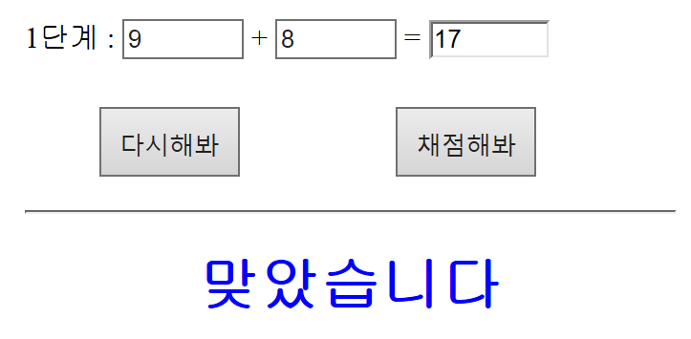

Slide 8
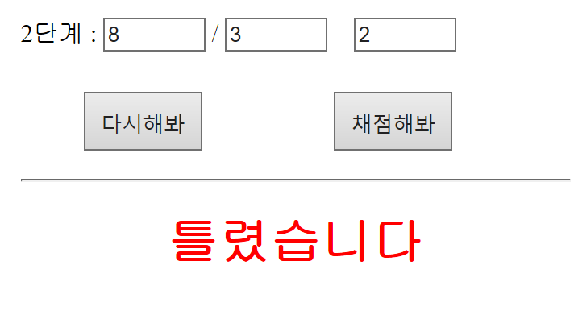

Slide 9
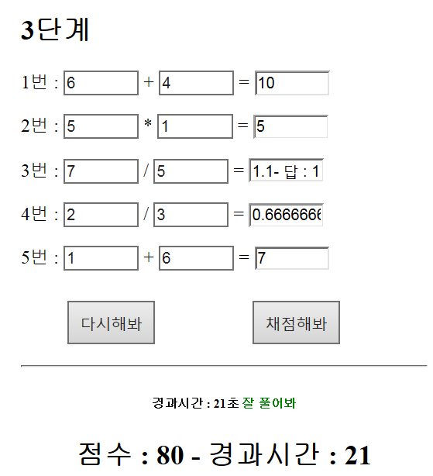

Slide 10
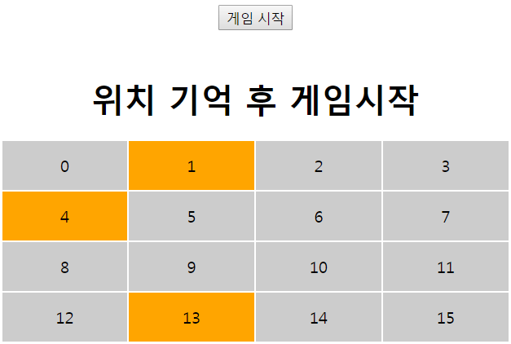
연습문제 3
- 초기에는 .random 색상 표시 (주황색)
게임시작 버튼 클릭시, 같은 색상으로 변경
게임 시작 전, 주황색이었던 곳을 클릭해서 맞으면 주황색으로 변경, 틀리면 alert(실패);
전부 다 맞혔으면 “게임시작”버튼을 “게임종료”버튼으로 변경하고 게임을 더 이상 못하게 이벤트 제거

Slide 11
